Slide 1
Ecobroncoscopia radial: rentabilidad diagnóstica en nuestro hospital
Alejandro López León, Judith del Mar Sánchez Álvarez, Salud Jiménez García, Andrés López Pardo, Juan José Cruz Rueda
Hospital Universitario Torrecárdenas, Almería
Introducción
La ecobroncoscopia radial es una técnica con utilidad probada en la caracterización de lesiones pulmonares periféricas, que combina broncoscopia con ultrasonografía en 360º.
El objetivo del estudio es analizar la rentabilidad diagnóstica del EBUS radial en nuestro hospital.
Métodos
Estudio restrospectivo y descriptivo de los EBUS radiales llevados a cabo en el Hospital Torrecárdenas de Almería desde julio 2022. Se reflejaron factores como datos demográficos y comorbilidad previa de los pacientes, características de las lesiones, posibles factores influyentes en cuanto a rentabilidad diagnóstica del procedimiento, diagnósticos definitivos y complicaciones.

Slide 2

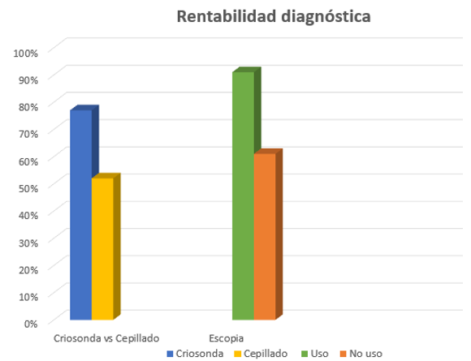
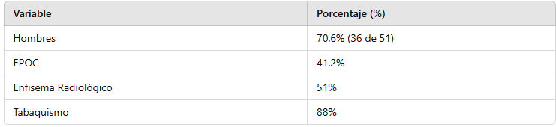
Resultados
Conclusiones
En nuestra serie se observó un predominio de paciente varón, con edad avanzada y antecedente de tabaquismo.
El uso de criosonda y escopia resultó en aumento de rentabilidad diagnóstica, sin observarse diferencias significativas atendiendo a otros factores.
La rentabilidad global fue de un 80%.
Ocurrieron complicaciones significativas en un 4% de procedimientos.

